Slide 2

Genetic Algorithm

Slide 3
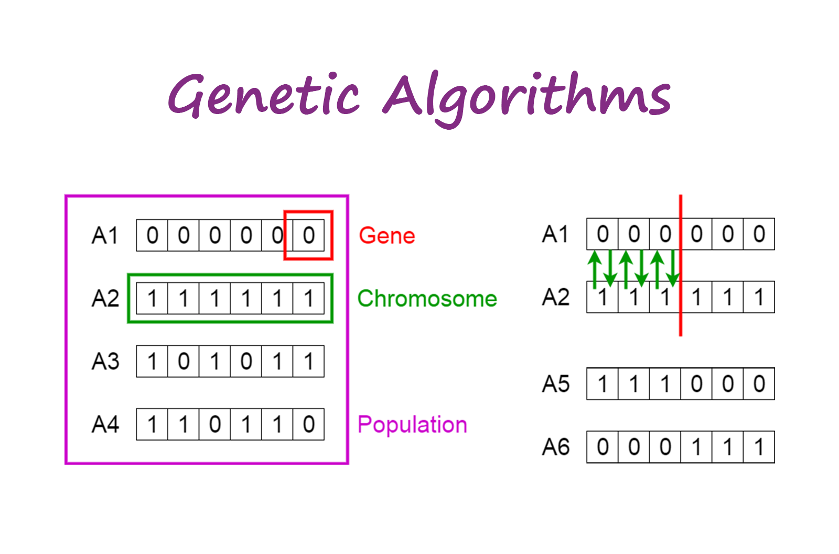
Tổng quan về GA
Khái niệm
Là thuật toán tìm kiếm heuristic, thuộc nhóm thuật toán tiến hóa.
Dựa trên nguyên lý chọn lọc tự nhiên và di truyền học.
Mục tiêu: Tìm giải pháp chất lượng cao cho các bài toán tối ưu hóa và tìm kiếm.

Slide 4
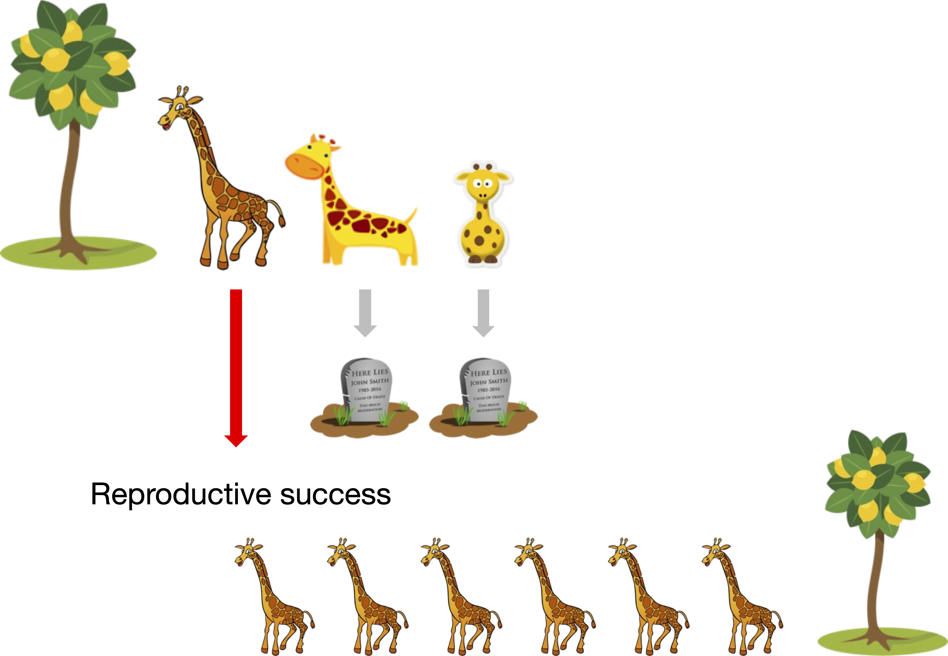
Tổng quan về GA
Các thuật toán di truyền dựa trên sự tương tự với cấu trúc di truyền và hành vi của nhiễm sắc thể của quần thể:
Các cá thể trong quần thể cạnh tranh tài nguyên và giao phối.
Những cá thể mạnh nhất sau đó lại giao phối để tạo ra nhiều con cái hơn những cá thể khác.
Gen từ cha mẹ tốt nhất nhân giống trong nhiều thế hệ, và đôi khi cha mẹ tạo ra con cái tốt hơn cha hoặc mẹ.
Do đó, mỗi thế hệ kế tiếp đều phù hợp hơn với môi trường của họ.

Slide 5
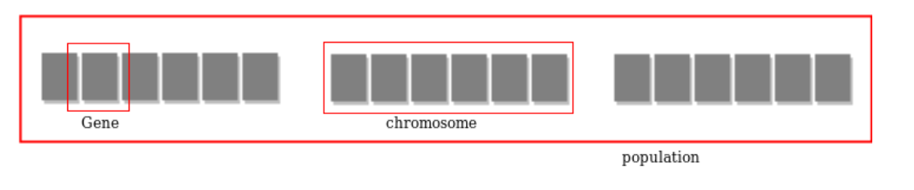
Không gian tìm kiếm
Quần thể cá nhân được duy trì trong không gian tìm kiếm. Mỗi cá nhân đại diện cho một giải pháp trong không gian tìm kiếm cho vấn đề nhất định. Mỗi cá thể được mã hóa dưới dạng một vector có độ dài hữu hạn ( giống như nhiễm sắc thể) của các thành phần. Các thành phần này lại biến đổi tương tự như Gen. Do đó, một nhiễm sắc thể ( cá nhân) bao gồm một số gen( các thành phần biến đổi).

Slide 6
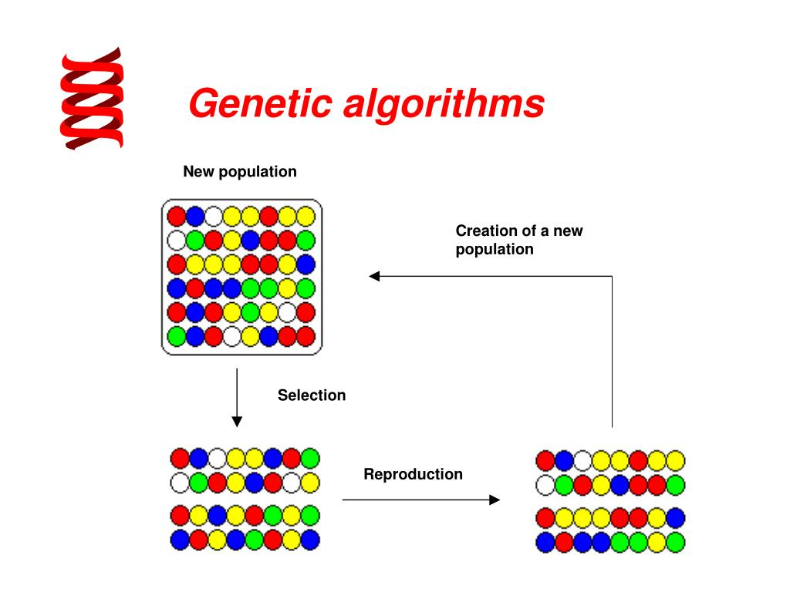
Cơ chế hoạt động
Cơ chế
Toàn bộ thuật toán có thể được tóm tắt như sau:
Khởi tạo ngẫu nhiên quần thể p.
Xác định độ thích nghi cho quần thể
Lặp lại cho đến khi hội tụ:
Chọn cha mẹ từ quần thể
Lai ghép và tạo ra quần thể mới
Thực hiện biến đổi trên quần thể mới
Tính toán độ thích nghi cho quần thể.

Slide 7
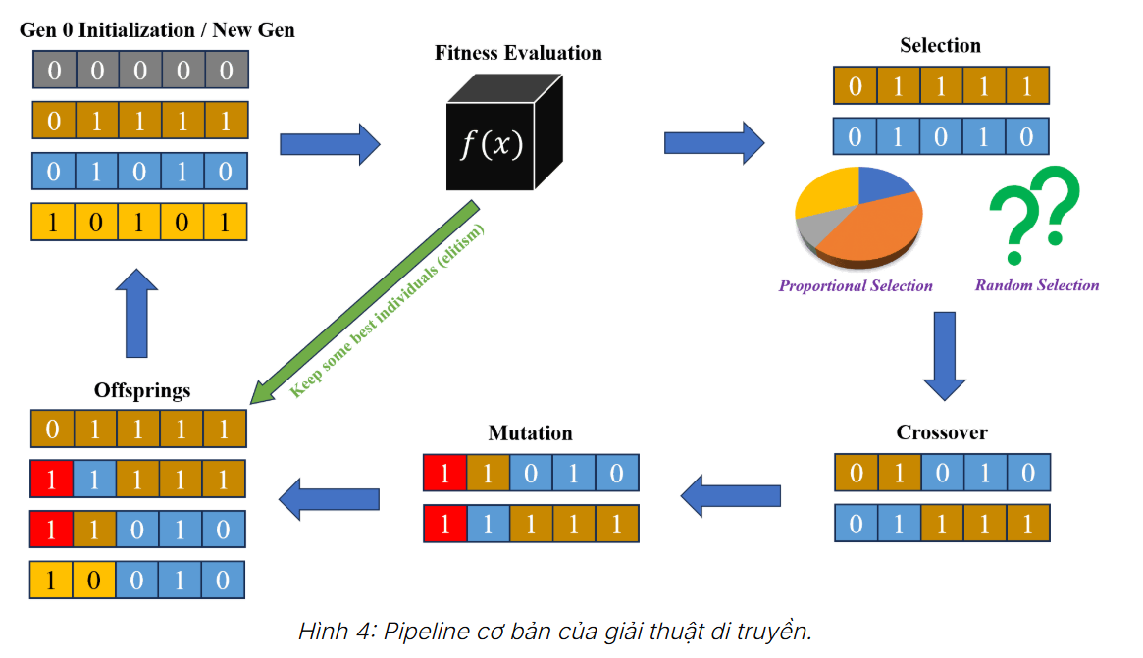
Cơ chế hoạt động

Slide 8
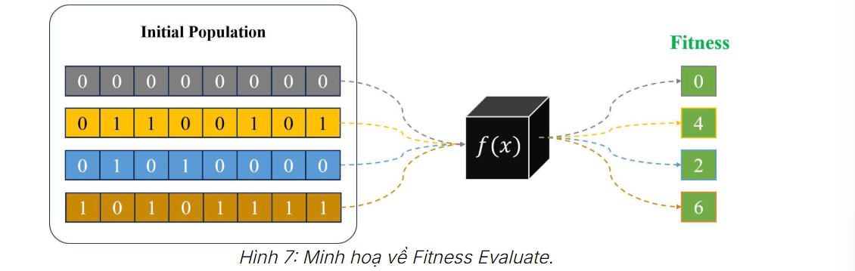
Fitness Evaluation
Fitness score được trao cho mỗi cá thể để thể hiện khả năng thích nghi của cá thể đó. Mục tiêu là tìm kiếm những cá thể có điểm thích nghi tối ưu( hoặc gần tối ưu).
Khó để xác định, cần có ngữ cảnh cụ thể để xác định công thức của hàm.
Mục tiêu của thuật toán hướng đến tối đa hóa hàm fitness evaluate

Slide 9
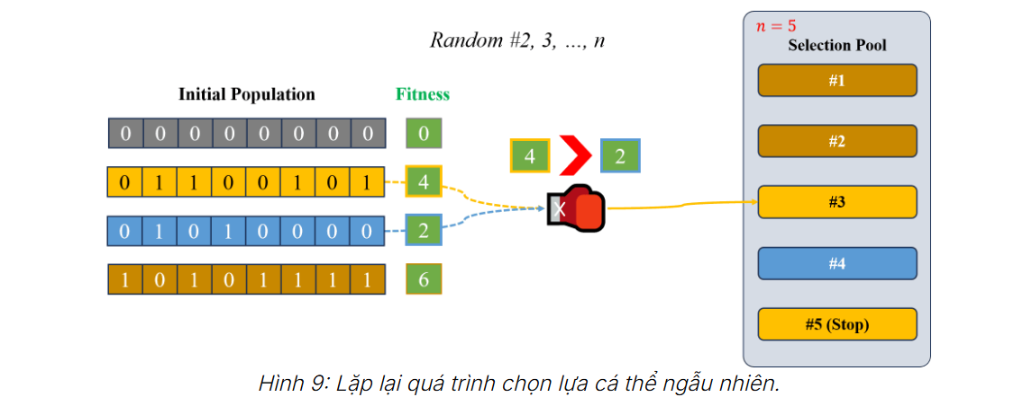
Selection
Sau khi có được Fitness score ở trên, chúng ta sẽ lựa chọn từng cặp cá thể một cách ngẫu nhiên và xem xét điểm của chúng. Ý tưởng là ưu tiên các cá thể có điểm tốt và cho phép chúng truyền gen của mình sang các thế hệ tiếp .

Slide 10
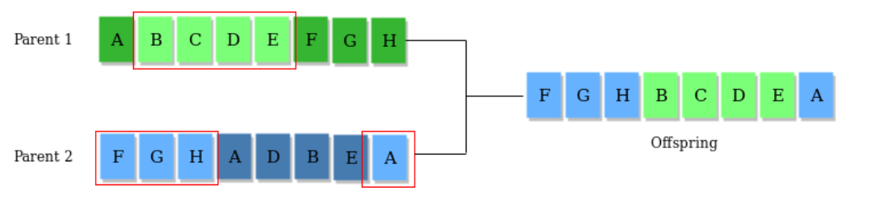
Crossover
Toán tử này đại diện cho sự giao phối giữa các cá thể. Hai cá thể được chọn bằng cách sử dụng toán tử chọn lọc và các điểm lai ghép được chọn ngẫu nhiên. Sau đó, các gen tại những điểm lai ghép này được trao đổi, từ đó tạo ra một cá thể hoàn toàn mới.

Slide 11
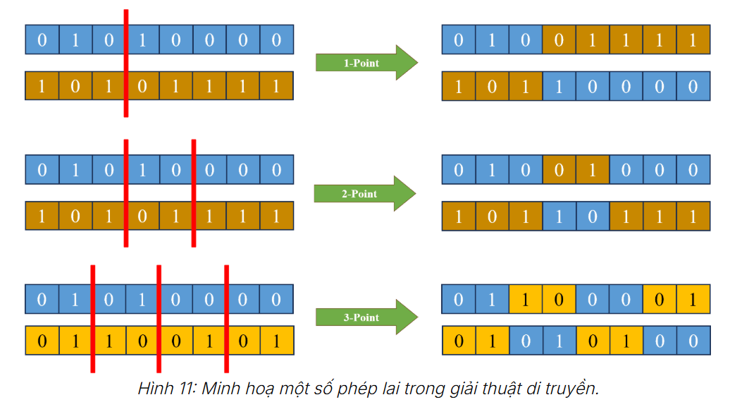
Crossover
Chúng ta sẽ áp dụng cơ chế trao đổi chéo trong bước này, nhưng không chỉ dừng lại ở trao đổi chéo tại 1 điểm, ta có thể tăng số lượng điểm trao đổi lên nhiều hơn.

Slide 12
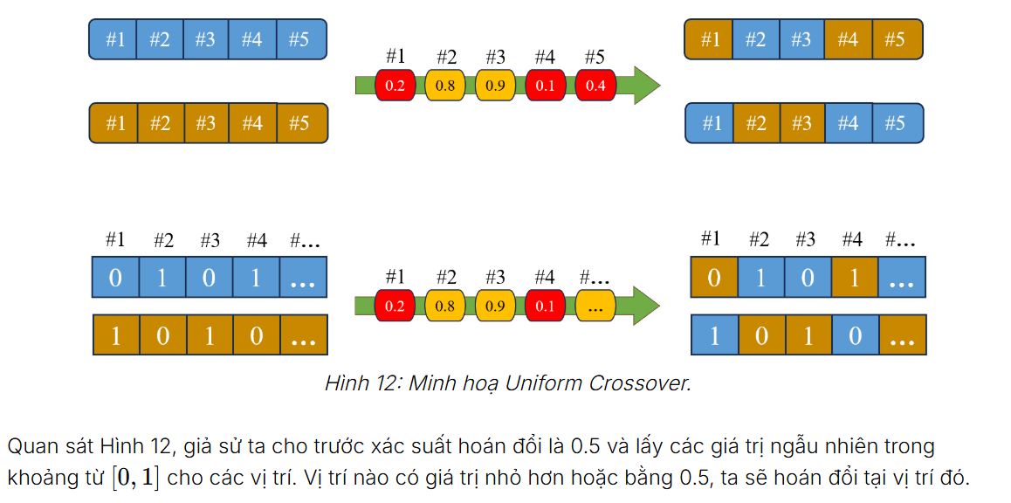
Crossover
Để quá trình trao đổi chéo diễn ra tự nhiên hơn, nghĩa là có thể xảy ra ở bất kỳ đâu trong một cá thể, chúng ta sẽ sử dụng phép lai đồng nhất, cụ thể như sau:

Slide 13
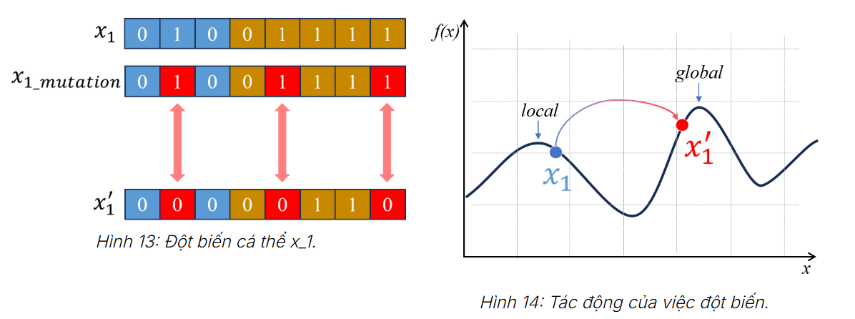
Mutation
Toán tử đột biến: Ý tưởng chính là chèn các gen ngẫu nhiên vào cá thể con để duy trì sự đa dạng trong quần thể nhằm tránh điểm cực trị cục bộ.

Slide 14
Demo
Với một target string cho trước, mục tiêu là tạo ra được string đó từ một string ngẫu nhiên có cùng độ dài. Trong phần triển khai này, các phép tương đương sau đây được thiết lập:
Các ký tự A-Z,a-z, 0-9 và các ký tự đặc biệt khác được xem là các gen.
Một string được tạo ra bởi các ký tự này được xem là nhiễm sắc thể/ lời giải
Điểm fitness score là số lượng ký tự khác biệt so với các ký tự trong target string tại vị trí tương ứng. Do đó, cá thể nào có điểm thấp hơn sẽ được ưu tiên hơn.

Slide 15
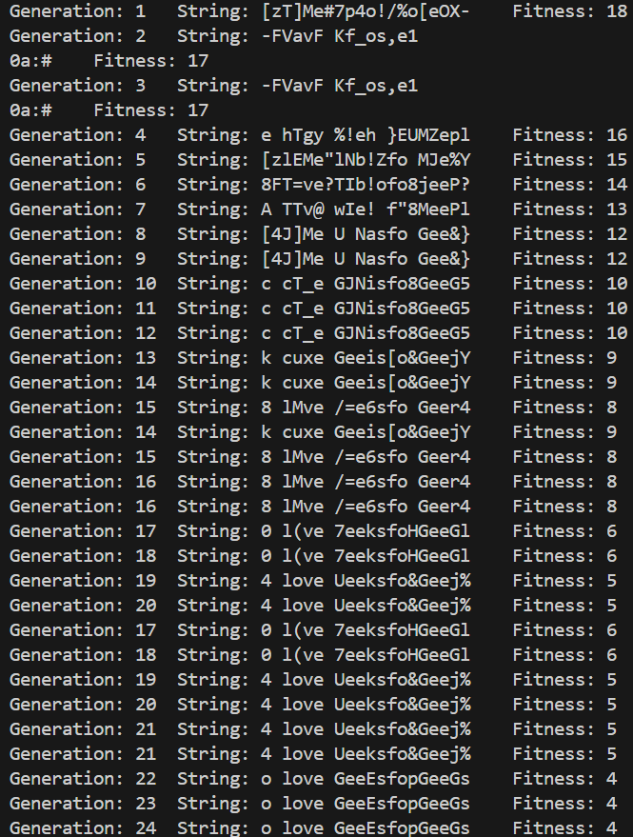
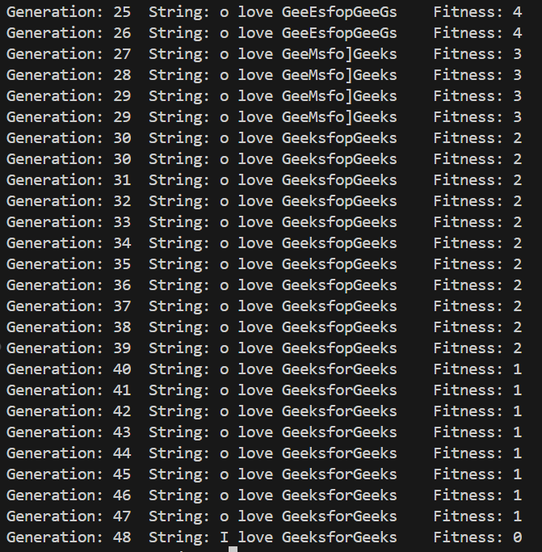
Demo

Slide 16
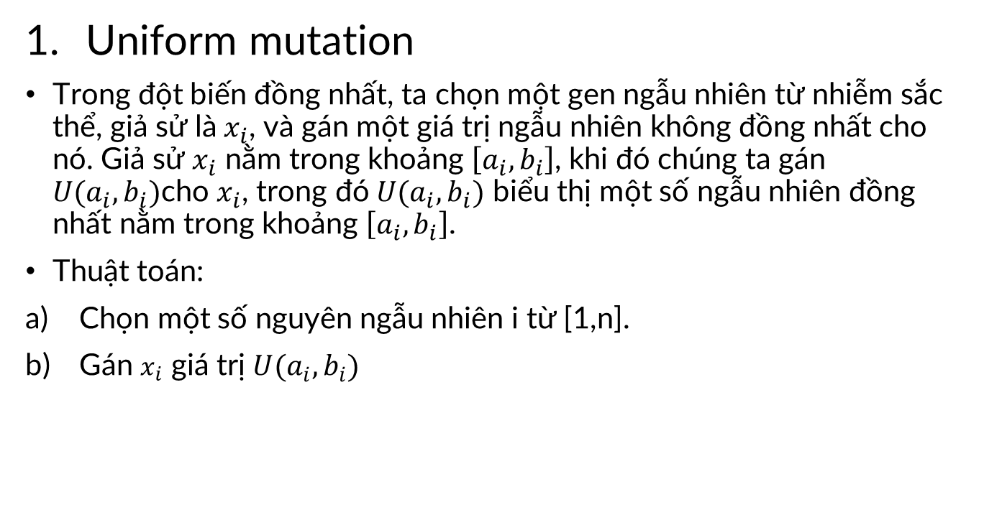
Mutation Algorithms for Real-Valued Parameters (GA)
Uniform mutation
Trong đột biến đồng nhất, ta chọn một gen ngẫu nhiên từ nhiễm sắc thể, giả sử là$x_{i}$, và gán một giá trị ngẫu nhiên không đồng nhất cho nó. Giả sử $x_{i}$ nằm trong khoảng $\left[a_{i},b_{i}\right]$, khi đó chúng ta gán $U(a_{i},b_{i})$cho $x_{i}$, trong đó $U(a_{i},b_{i})$ biểu thị một số ngẫu nhiên đồng nhất nằm trong khoảng $\left[a_{i},b_{i}\right]$.
Thuật toán:
Chọn một số nguyên ngẫu nhiên i từ [1,n].
Gán $x_{i}$ giá trị $U(a_{i},b_{i})$

Slide 17
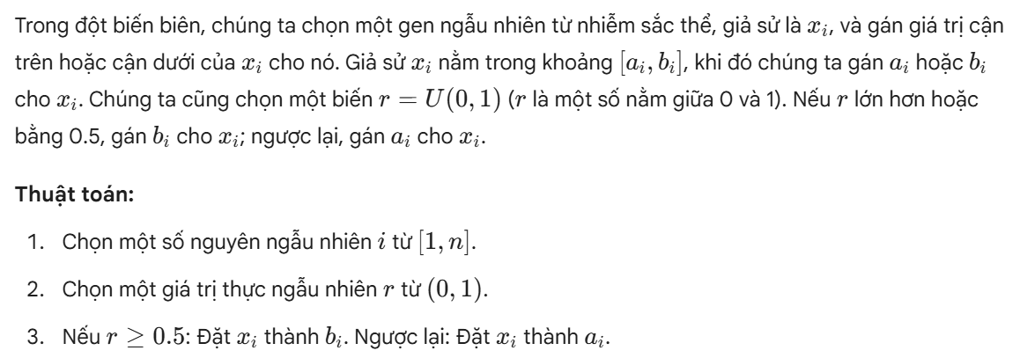
Mutation Algorithms for Real-Valued Parameters (GA)
Boundary mutation

Slide 18
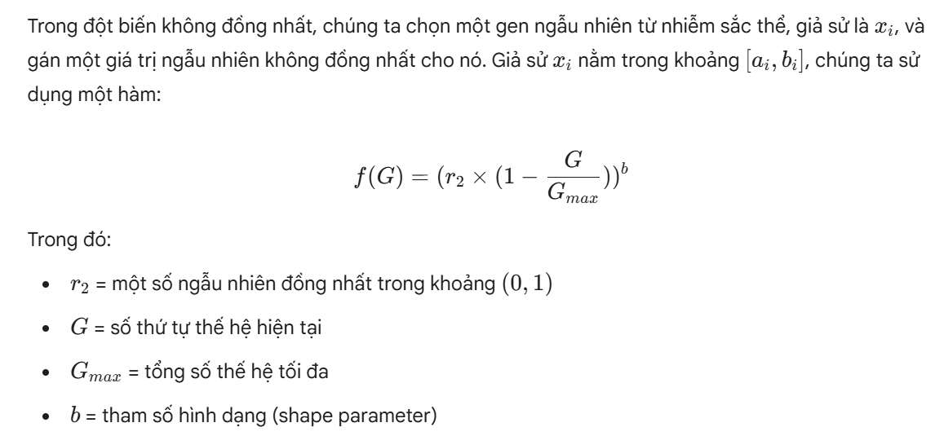
Mutation Algorithms for Real-Valued Parameters (GA)
Non- Uniform mutation

Slide 19
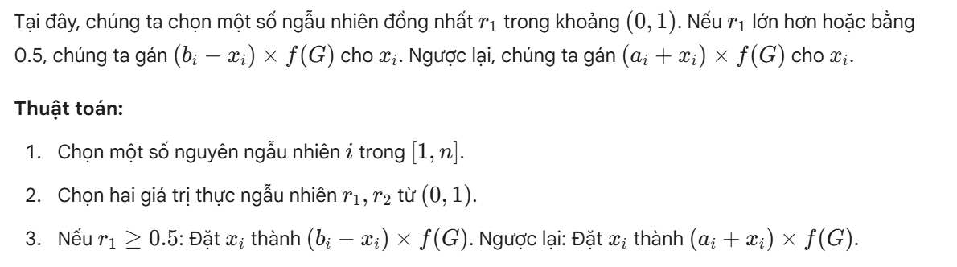
Mutation Algorithms for Real-Valued Parameters (GA)
Non- Uniform mutation

Slide 20
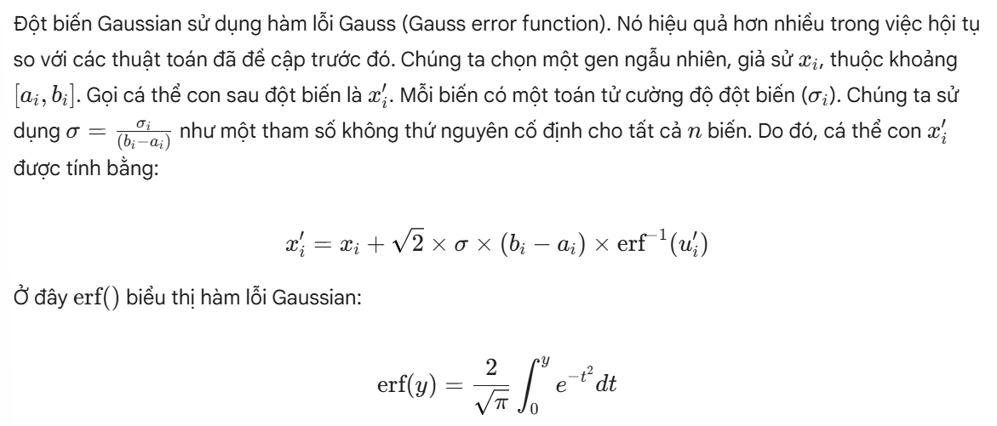
Mutation Algorithms for Real-Valued Parameters (GA)
Gaussian Mutation

Slide 21
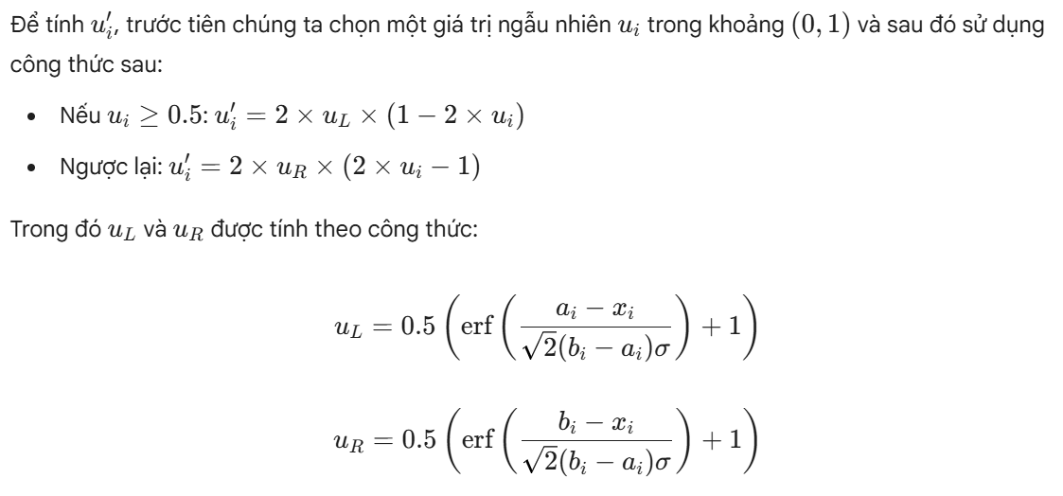
Mutation Algorithms for Real-Valued Parameters (GA)
Gaussian Mutation

Slide 22
Non-Dominated Sorting Genetic Algorithm 2 (NSGA-II)
Giải thuật NSGA-ii là một trong những thuật toán phổ biến nhất để giải quyết các bài toán tối ưu đa mục tiêu. Tối ưu hóa đa mục tiêu liên quan đến việc tối ưu hóa đồng thời 2 hay nhiều mục tiêu mẫu thuẫn đến nhau. Do hiếm khi có một giải pháp duy trì tốt nhất cho tất cả các mục tiêu, thuật toán này tìm kiếm một tập hợp các giải pháp cân bằng tốt nhất, được gọi là đường biên pareto

Slide 23
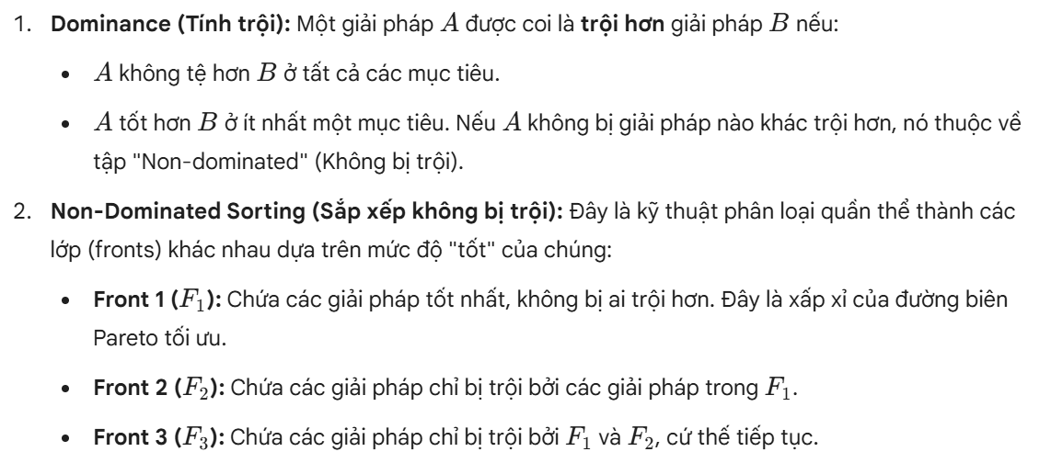
Non-Dominated Sorting Genetic Algorithm 2 (NSGA-II)
Các khái niệm chính:

Slide 24
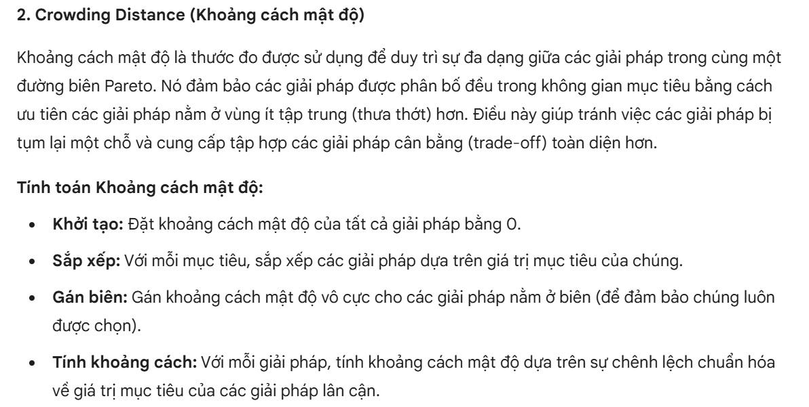
Non-Dominated Sorting Genetic Algorithm 2 (NSGA-II)
Các khái niệm chính:

Slide 25
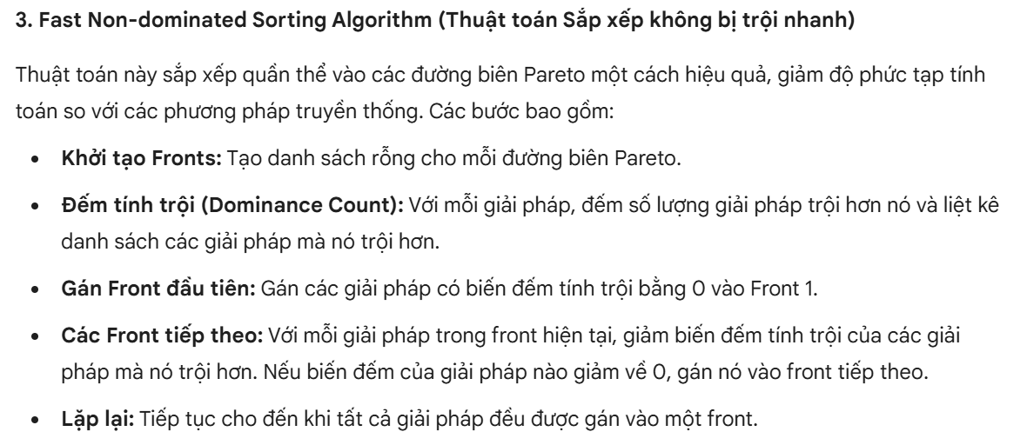
Non-Dominated Sorting Genetic Algorithm 2 (NSGA-II)
Các khái niệm chính:

Slide 26
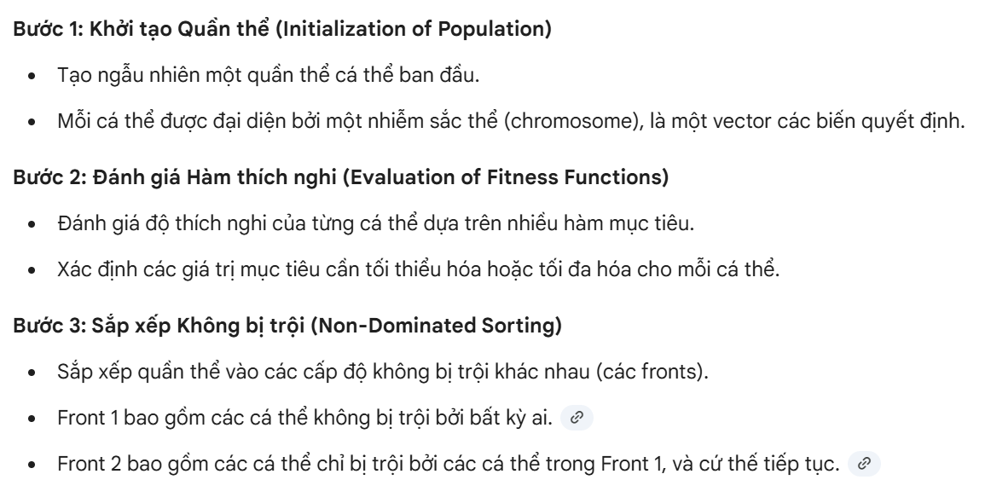
Non-Dominated Sorting Genetic Algorithm 2 (NSGA-II)

Slide 27
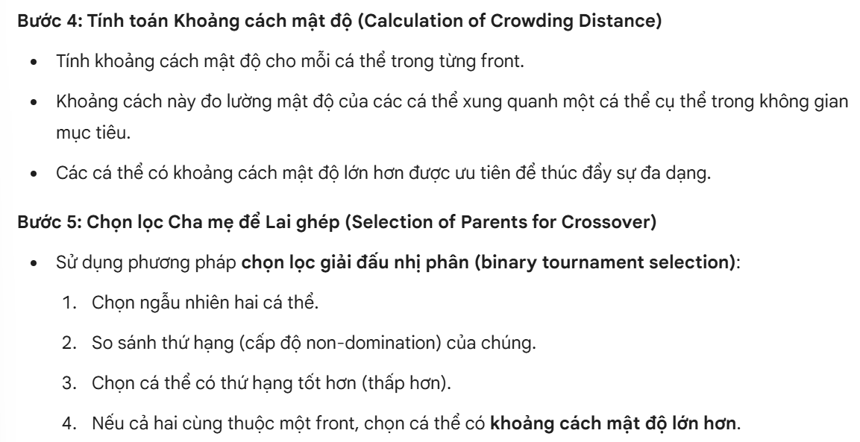
Non-Dominated Sorting Genetic Algorithm 2 (NSGA-II)

Slide 28
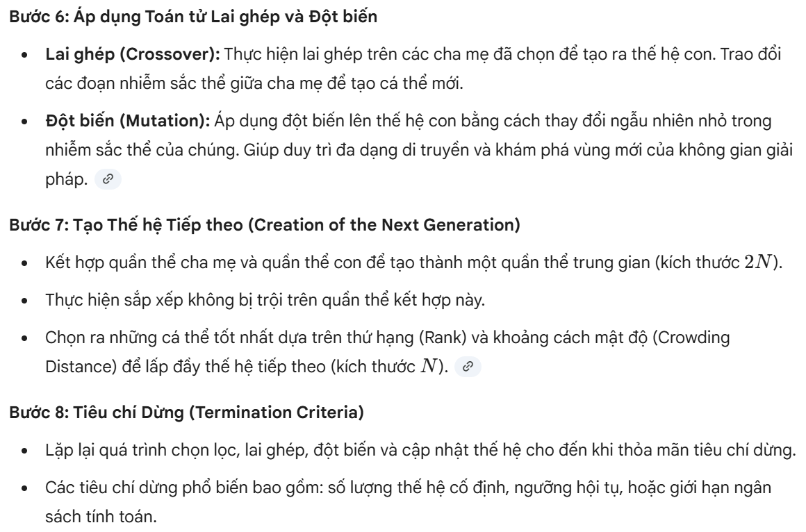
Non-Dominated Sorting Genetic Algorithm 2 (NSGA-II)

Slide 29

ご清聴ありがとうございました。

